Slide 1

Energy Production & Consumption Prediction
Welcome to Hell
고영진 김재민 이연빈 이지원 허수영
Notes:
6조 발표를 시작하겠습니다. 저희 팀은 팀장 허수영, 그리고 고영진, 김재민, 이연빈, 이지원으로 구성되어 있습니다.

Slide 2
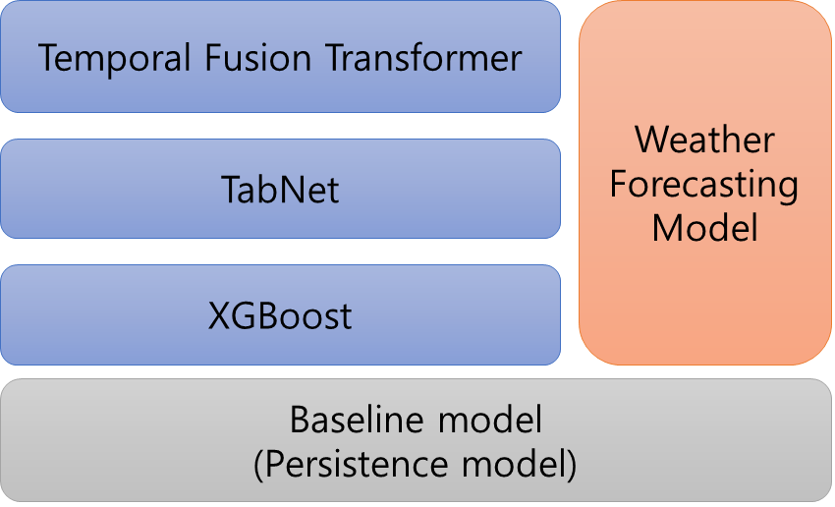
Table of Contents
Goal of this Competition
Data Description
Base Model(Persistence Model)
XGBoost
TabNet
Weather Forecasting Model
Temporal Fusion Transformer
Notes:
발표 순서는 다음과 같습니다. 이 대회의 목적과 배경 설명, 데이터 설명, 그리고 어떤 모델들을 이용하여 문제 해결을 시도하였는지 차례로 설명하겠습니다.

Slide 3
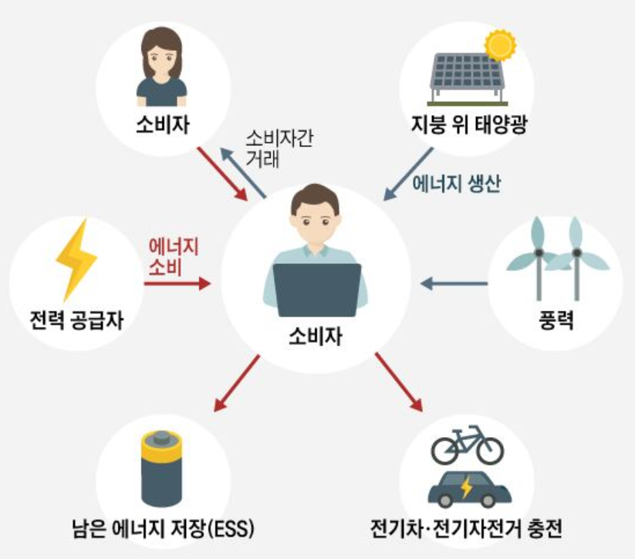
Energy Prosumer(에너지 프로슈머)
에너지 생산자 + 소비자 (에너지 프로슈머 : Producer + Consumer = Prosumer)
Notes:
태양광판의 보급으로, 농작물을 길러서 판매하는 것처럼 일반인들도 에너지를 생산해서 판매하는 판매자 역할을 할 수 있게 되었습니다. 이렇게 에너지를 직접 생산해 소비하면서, 저장하거나 판매하기도 하는 능동적 에너지 소비 주체를 에너지 프로슈머라고 합니다.

Slide 4

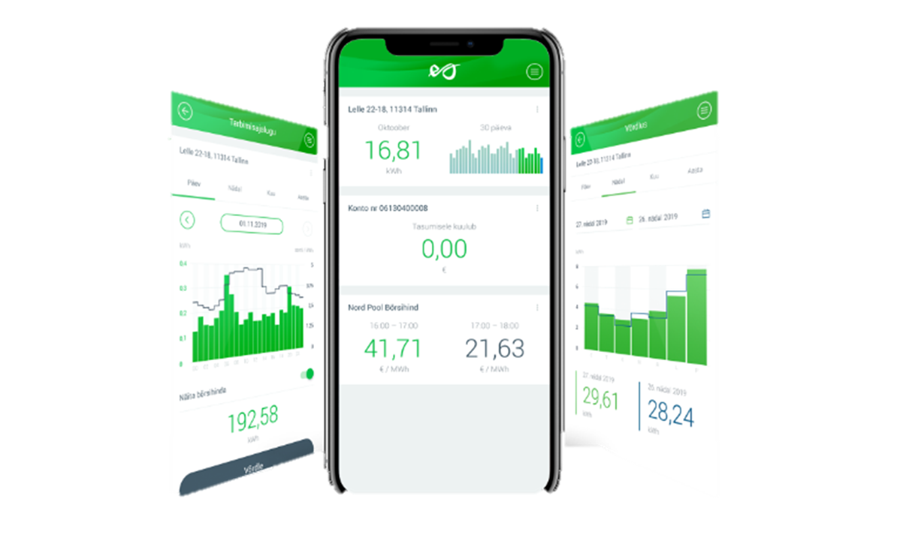
Goal of this Competition
Energy Prosumer’s Energy Behavior
Notes:
에스토니아의 에너지 중개 회사 Enefit이 개최한 이 대회의 목적은 Energy Prosumer의 energy 행태를 예측하는 것입니다.

Slide 5
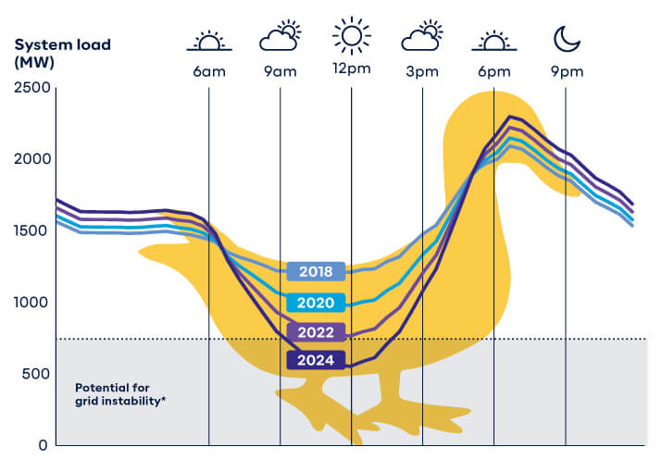
Goal of this Competition
Consumption
Prosumer
Production
Notes:
태양광판을 사용하는 사람들이 늘어날수록 전력 요구량은 하루 동안 급격한 커브를 그리며 변하게 됩니다. 전기는 생산과 소비의 균형이 이루어져야 문제가 발생하지 않으므로, 프로슈머의 전기 생산량과 소비량을 예측하는 것은 중요한 문제가 됩니다.

Slide 6
Data Description
Notes:
데이터에 대해 설명드리겠습니다

Slide 7
Data Description - Train Data
2021.9. - 2023.5.
21개월 학습
1. train.csv
2. client.csv
3. eletricity_prices.csv
4. gas_prices.csv
5. forecast_weather.csv
6. historical_weather.csv
Merge
train
Notes:
주어진 데이터는 총 6가지입니다. 전기 생산과 소비 정보가 들어있는 train, 그리고 고객 정보, 전기 가격 정보, 가스 가격 정보, 일기 예보 데이터, 실제 관측된 날씨 데이터로 이루어져 있습니다. 학습 데이터는 2021년 9월부터 2023년 5월까지, 총 21개월치 데이터가 제공됩니다.

Slide 8
Data Description - Test Data
API로 하루씩 받아오는 데이터
1일 예측
1. test
2. client
3. eletricity_prices
4. gas_prices
5. forecast_weather
6. historical_weather
7. revealed_target
Merge
test
Notes:
테스트 데이터는 API로 하루씩 제공됩니다. train 데이터와 다른 점은 타겟 정보가 따로 제공된다는 점입니다.

Slide 9
Data Description - Test Data
API로 하루씩 받아오는 데이터
1일 예측
1. test
2. client
3. eletricity_prices
4. gas_prices
5. forecast_weather
6. historical_weather
7. revealed_target
지역 코드 16개
Merge
test
Notes:
이 중에서 날씨 데이터는 고객 정보에 있는 총 16개의 지역 코드와 직접적으로 매칭되지 않기 때문에 사전에 정제가 필요합니다.

Slide 10
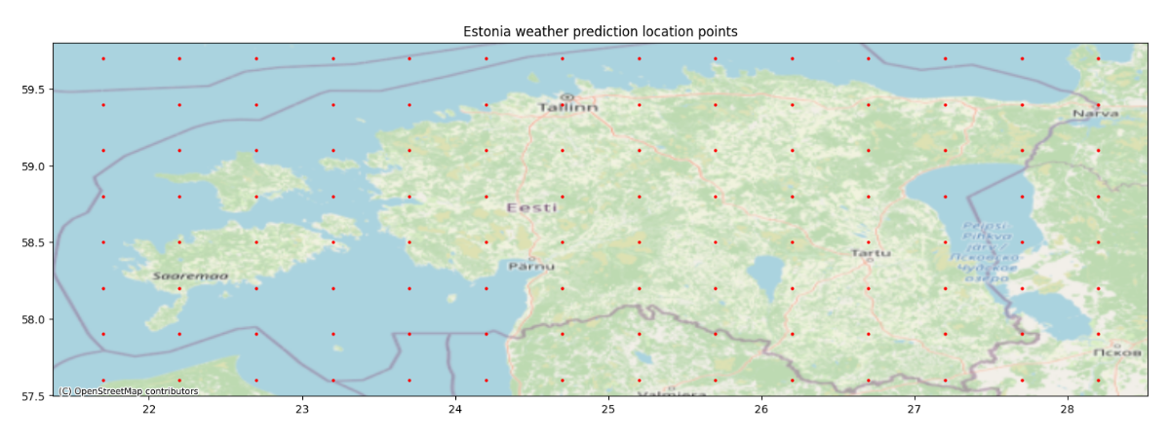
Data Description - Weather Information Extraction
Notes:
날씨 정보는 보시는 바와 같이 격자로 점이 찍힌 곳의 정보만 제공됩니다.

Slide 11
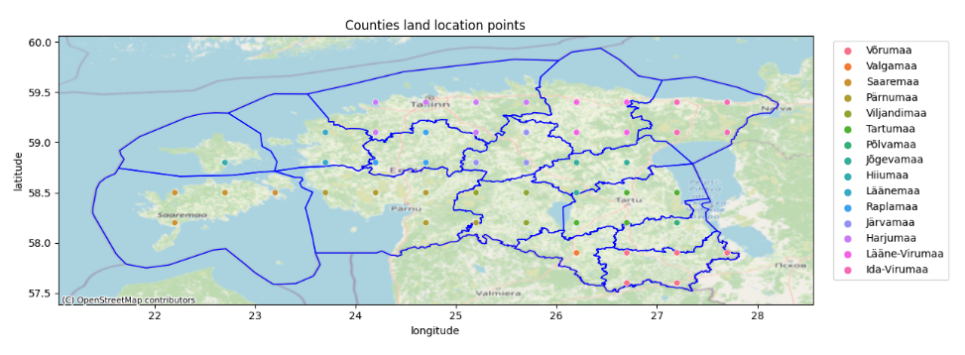
Data Description - Weather Information Extraction
Notes:
앞서, 고객 정보 파일에는 지역 코드가 들어있다고 했습니다. 제공되는 json 파일을 열어보면 각 코드에 매칭되는 에스토니아 15개 주의 이름을 알 수 있습니다. 지도에서 볼 수 있는 것처럼, 하나의 주는 넓은 영역에 해당합니다.

Slide 12
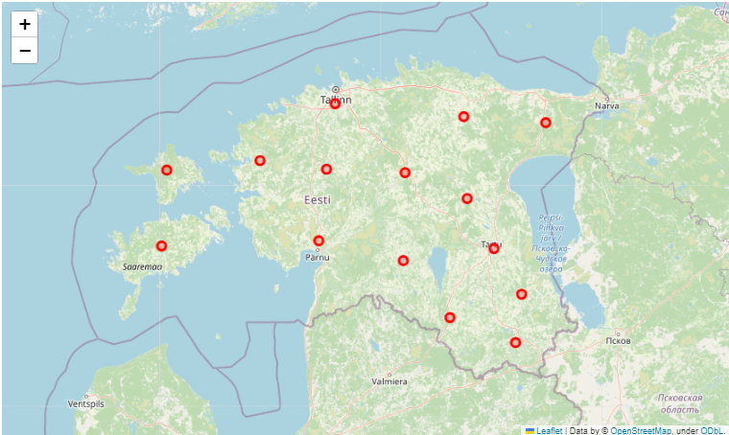
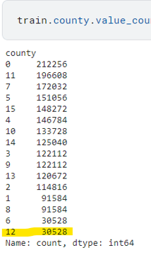
Data Description - Weather Information Extraction
UNKOWN
Notes:
저희는 넓은 지역의 대표성을 주의 이름을 검색했을 때 찍히는 지점, 즉, 주의 가운데 지점으로 정하였습니다. 에스토니아의 주는 총 15개인데 지역 코드는 16개로서, 12번 코드가 부여된 데이터는 어떤 지역인지 알 수 없었습니다. 12번 코드에는 에스토니아의 한 가운데 좌표를 넣어주어, 에스토니아 중심의 날씨 정보를 매칭해주기로 하였습니다.

Slide 13
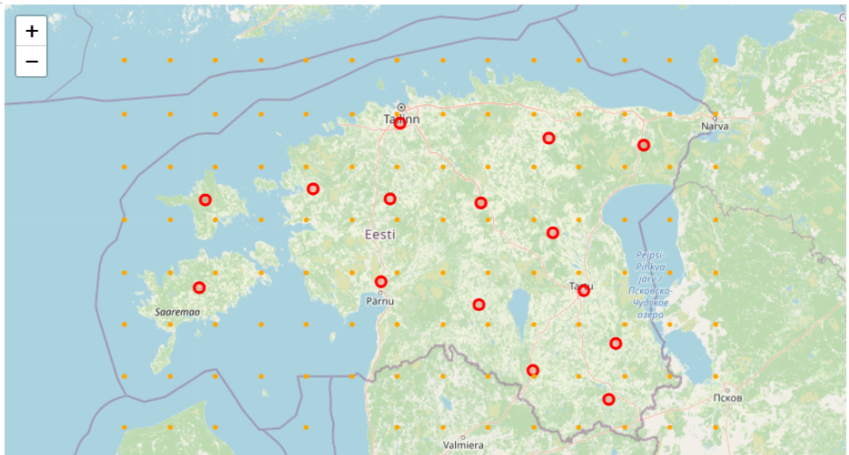
Data Description - Weather Information Extraction
Notes:
격자를 주황색, 주의 중심 위치를 빨간색으로, 함께 나타내 본 모습입니다. 검정색 네모칸을 보시면 각각의 빨간점 주변에는 4개의 주황색 점이 존재하게 됩니다.

Slide 14
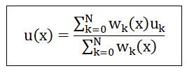
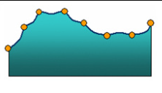
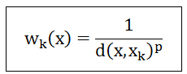
Data Description - Weather Information Extraction
빨간점 : 이름 데이터(JSON) -> 16개 county 중간 지점의 위도, 경도
주황점 : 중심점이 위치한 4점의 위도(latitude), 경도(longitude)의 날씨 데이터 취합
<< IDW 보간법
주변의 가까운 점으로부터 선형으로 결합된 가중치를 사용하여 새로운 셀의 값을 결정하는 방법
“거리가 멀어질수록 그 지점의 영향도가 감소하는 것을 반영하기 위함”
Notes:
빨간점의 날씨 정보는 주변 지점 정보를 거리에 따른 가중치를 곱해준 후 취합하여 보완해주는 보간법을 이용하여 구했습니다. 여기서 가중치는 거리의 역수를 사용하였습니다. 가중치가 거리의 역수인 것은 거리가 멀어질수록 그 지점의 영향도가 감소하는 것을 반영하기 위함입니다.

Slide 15
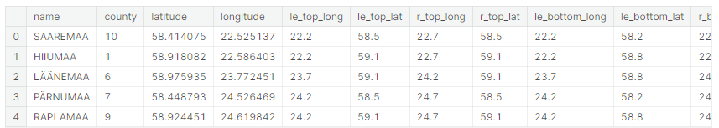
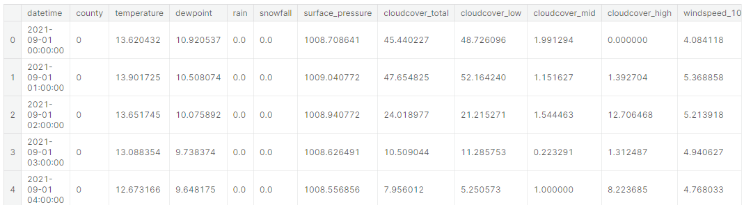
Data Description - Weather Information Extraction
forecast_weather 결측값(surface_solar_radiation) - interpolate
county info 생성 : 각 주의 위도 및 경도를 기준으로 한 주변 4 지점 좌표(왼쪽 상단, 오른쪽 상단, 왼쪽 하단, 오른쪽 하단)와 거리 정보
forecast info/historical info 생성 : 각 주 날씨 정보 생성 - 보간법
Notes:
최종적으로 날씨 정보를 추출한 순서는 다음과 같습니다. 먼저 날씨 데이터의 결측치를 채워줍니다. 그 다음으로 각 주의 주변 4지점에 관련된 정보를 데이터프레임으로 만듭니다. 마지막으로 보간법을 사용하여, 각 주의 중심 지점 날씨 정보를 시간 별 로 채워줍니다.

Slide 16
Data Description - How Merged “On”
drop
 | datetime (날짜+시간) | date (날짜) | county | product_type | is_business | … | data_block_id
train / test | O | O | O | O | O | … | O
client |  | O | O | O | O | … | O
gas_prices |  | O |  |  |  | … | O
electricity_prices | O |  |  |  |  | … | O
forecast_weather | O | O | O |  |  | … | O
historical_weather | O |  | O |  |  | … | O
revealed_target | O |  |  |  |  | …
Notes:
서로 다른 6개의 데이터를 병합할 때 사용한 컬럼을 표로 나타내 보았습니다. 세로로 나열된 것은 각 데이터프레임의 이름이고,가로로 나열된 것은 컬럼의 이름입니다. 각 데이터에 담긴 정보가 달라 병합 시 컬럼들을 다르게 사용하였습니다. 예를 들어 고객 정보를 병합할 때는 날짜, 지역 코드, 계약 정보, 사업 여부를 기준으로 병합하였고, 가스 가격은 날짜만 기준으로 하여 병합하였음을 동그라미로 나타내었습니다. 다른 데이터들도 동일하게, 병합 시 사용한 컬럼을 동그라미로 표시해두었습니다. train data에는 test data와 다르게 data_block_id라는 컬럼이 있습니다. 각각의 6가지 데이터프레임에서 하루에 가져오는 데이터의 날짜가 서로 달랐고, 대회 참여자들이 이해하기 쉽게 data_block_id 열이 추가되어 있는 것입니다. 따라서, 병합 시 날짜 및 시간을 사용할 때 특히 주의가 필요하였습니다.

Slide 17
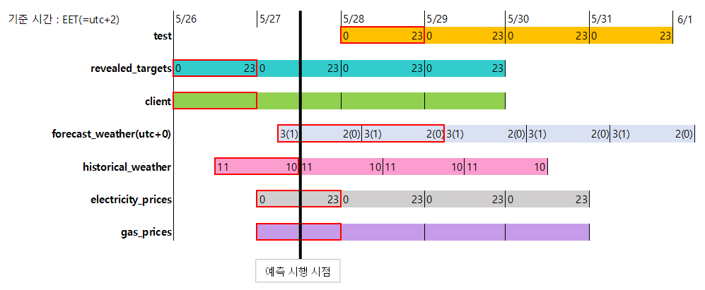
Data Description - Time Information of Dataset
기준 시간 EET=UTC+2
Notes:
하루에 가져올 수 있는 데이터를 빨간색 박스로 표시해보았습니다. 예보 데이터를 제외한 데이터의 기준 시간은 EET, 즉 동유럽 시간입니다. 예보 데이터는 UTC시간으로 제공됩니다. UTC는 동유럽 시간보다 2시간 늦기 때문에, 예보 데이터의 시간 정보에는 2시간을 추가해주었습니다. enefit은 매일 오전 11시에 다음 날 에너지 사용량과 생산량을 예측합니다. 그 시점에 가져올 수 있는 데이터는 하루 전 전력 생산량과 소비량의 시간 단위 정보, 하루 전날의 고객정보입니다. 전기 가격은 전날 가격 기준으로 예측된 24시간 가격이, 가스 가격은 전날 가격 기준으로 예측된 하루 단위 가격이 제공됩니다. 날씨 예보 정보는 당일 오전 2시에 예보된 48시간 데이터이며, 관측된 날씨는 전날 오전 11시부터 당일 오전 10시까지 24시간의 데이터입니다.

Slide 18
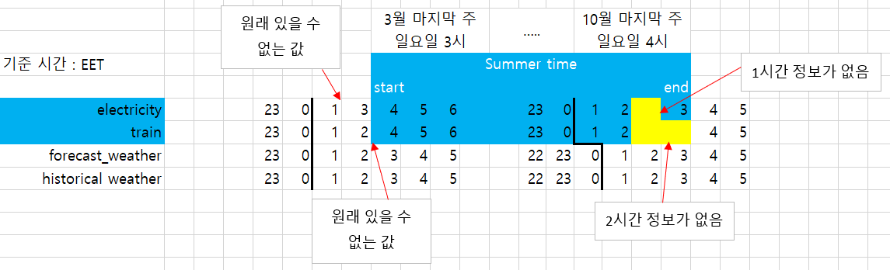
Data Description - Handling Missing Values & Outliers
Summer Time : target , electricity prices에 NaN 존재 - 학습을 위해 interpolate
Electricity Prices : 앞,뒤 행과 큰 차이가 나는 값 - interpolate
Notes:
시간을 이용할 때 주의해야 할 점이 하나 더 있었습니다. 동유럽 및 기타 국가에는 서머타임제도가 존재합니다. 3월 마지막 주 일요일 3시부터 10월 마지막 주 일요일 4시까지, 기존의 시간보다 한 시간 앞 당겨서 시간을 표기하는 것을 서머타임이라고 합니다. train data와 전기 가격 데이터에는 서머타임이 시작되는 날 새벽 3시와 끝나는 날 새벽 3시에 결측치가 존재했습니다. 서머타임이 시행되는 3시는 사라지는 것과 같아서 값이 존재할 수 없으며, 끝나는 시간인 3시의 결측치는 실제 결측치가 됩니다. 시작하는 날은 결측치가 아니지만, 그 행을 지우면 데이터의 사이즈가 맞지 않게되므로 interpolate로 값을 채워주었습니다.
그 밖에 전기 가격에 앞뒤 행의 값과 급격히 차이가 나는 이상치가 존재하여 interpolate로 값을 대체하고 병합하였습니다.

Slide 19
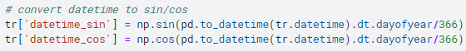
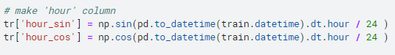
Data Description - Added Features
날짜 sin/cos :
시간 sin/cos :
날짜, 시간 데이터의 주기성 -> sin, cos 기법을 사용하여 변환
주말 : 0(평일), 1(주말)로 표시
공휴일 : 0(평상 시), 1(공휴일)로 표시
Notes:
마지막으로, 시간과 관련된 피처를 추가해주었습니다. 날짜와 시간은 주기성이 있으므로 sin과 cos으로 변환하여 넣어주고, 기존의 datetime 칼럼은 삭제하였습니다. 그 밖에 주말과 공휴일에 대한 정보도 피처로 추가해주었습니다.

Slide 20
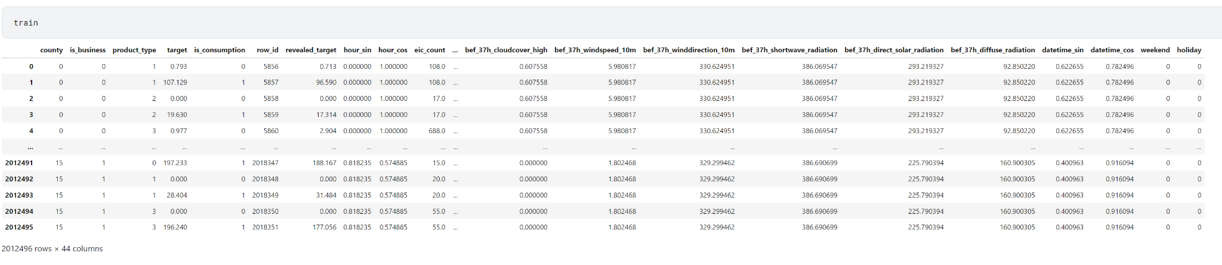
Data Description
최종 데이터
Notes:
이렇게 저희가 최종적으로 분석에 사용할 데이터가 완성되었습니다.

Slide 21
Base Model(Persistence Model)
Notes:
다음은 저희가 Baseline model로 사용한 persistence 모델에 대해 간략히 설명하겠습니다.

Slide 22
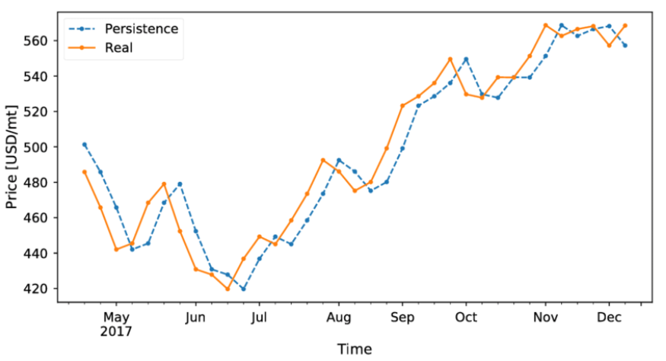
Persistence Model(지속성 모델)
f(x) = f(x+1) ⇒ revealed_target(t) = target(t +1)
*revealed_target : 과거 target 값
(예시)
baseline
(기준값)
114.9 이상은 무의미한 모델
Notes:
persistence 모델은 시계열에서 가장 근본적으로 사용되는 모델입니다.
이 모델에서는 revealed_target이라는 과거의 타켓값으로만 결과를 예측합니다. 이렇게 모델을 돌려 나온값이 114.9입니다. 이 값 이상의 결과는 무의미한 모델이라고 할 수 있습니다.
만약 다른 모델을 돌렸을때 이 값보다 높게 나온다면 각 피쳐들이 적절하게 어울려지지 않았고 모델에서 피쳐들이 타켓값을 추정하고 있지 못하다고 할 수 있습니다.

Slide 23
XGBoost
Notes:
다음으로 XGBoost에 대해 설명 드리겠습니다.

Slide 24
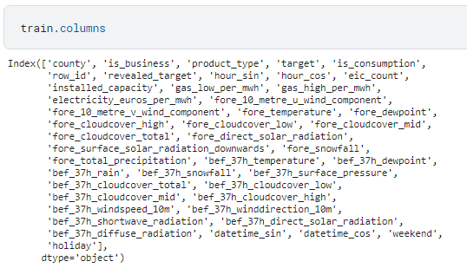
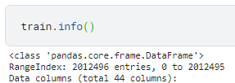
XGBoost
XGBoost 사용 데이터
Notes:
저희가 처음 적용해본모델은 XGBoost입니다. 앞서 merge한 데이터에서 총 44개의 컬럼을 분석에 사용할 것입니다.

Slide 25
XGBoost
target
is_consumption=0
(생산)
is_consumption=1
(소비)
XGBoost 사용 데이터
time
client
forecast weather
historical weather
hour_sin
hour_cos
datetime
weekend
holiday
county
product_type
is_consumption
is_business
eic_count
installed_capacity
revealed_target
fore_10_metre_u_wind_component
fore_10_metre_v_wind_component
fore_temperature
fore_dewpoint
fore_cloudcover_high
fore_cloudcover_low
fore_cloudcover_mid
fore_cloudcover_total
fore_direct_solar_radiation
fore_surface_solar_radiation_downwards
fore_snowfall
fore_total_precipitation
bef_37h_temperature
bef_37h_dewpoint
bef_37h_rain
bef_37h_snowfall
bef_37h_surface_pressure
bef_37h_cloudcover_total
bef_37h_cloudcover_low
bef_37h_cloudcover_mid
bef_37h_cloudcover_high
bef_37h_windspeed_10m
bef_37h_winddirection_10m
bef_37h_shortwave_radiation
bef_37h_direct_solar_radiation
bef_37h_diffuse_radiation
gas prices
electricity price
gas_low_per_mwh,
gas_high_per_mwh
electricity_euros_per_mwh
Notes:
분석에 사용할 컬럼이 많기 때문에 조금 정리해 보았습니다. 크게 시간, 고객정보, 가스, 전기, 예보 데이터, 관측 데이터로 나누어 볼 수 있습니다. 여기서 주목해야 할 부분은 target이 2가지 라는 점입니다. is_consumption이 0일때 생산. 1일때인 소비로 나누어 예측하게 됩니다.

Slide 26
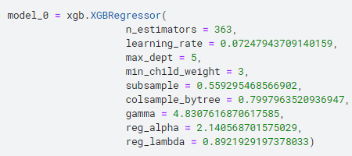
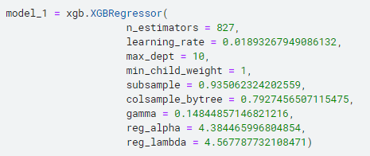
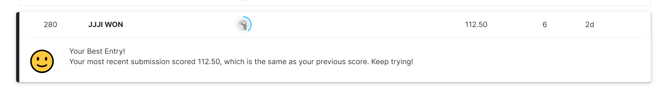
XGBoost
XGBoost optuna 및 결과
is_consumption = 0(생산)일때
is_consumption = 1(소비)일때
Notes:
모델을 돌리기 전 is_consumption이 0일때와 1일때를 나누어 옵튜나를 돌려 얻은 하이퍼 파라미터 값입니다. 위와 같은 파라미터 값을 적용하여 모델을 돌린 결과 Score 112.5점으로 리더보드 280위를 기록하였습니다.

Slide 27
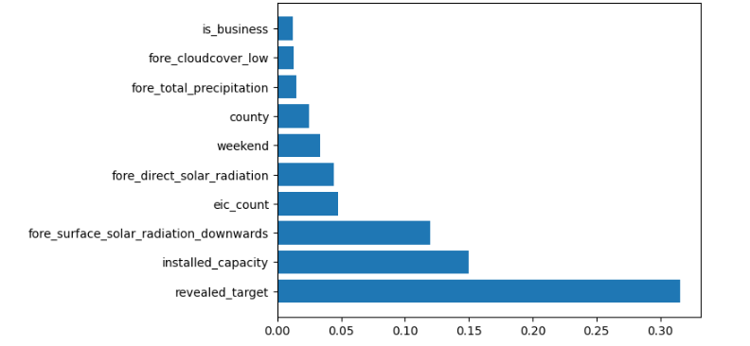
XGBoost
XGBoost feature importance(is_consumption = 0) : 생산
지표면에 수직 방향 태양복사
거래, 계약 및 거래 위치 식별 코드
지구 표면의 수평면에 도달하는 직접 태양 복사량
설치된 태양광 태양광 패널 용량
이틀전 target
Notes:
다음으로는 is_consumptiondl 0일때, 즉 생산일때의 feature importance를 확인해 보았습니다. revealed target이라는 이틀전 타겟값이 가장 영향을 많이 주었으며 태양광 패널 용량, 태양복사량 등이 영향을 준것으로 나타났습니다.

Slide 28
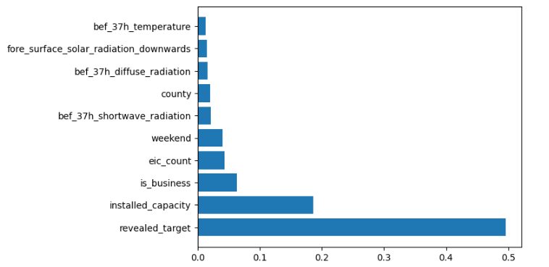
XGBoost
XGBoost feature importance(is_consumption = 1) : 소비
주말
거래, 계약 및 거래 위치 식별 코드
프로슈머가 기업인지 여부
설치된 태양광 태양광 패널 용량
이틀전 target
Notes:
또한 is_consumption이 1일때 즉 소비일때 feature importance도 확인해 보았습니다. 앞서 본 생산일때와 마찬가지로 revealed target이라는 이틀전 타겟값이 가장 영향을 많이 주었으며 태양광 패널용량, 프로슈머가 기업여부인지, 거래식별코드 순으로 영향을 많이 준것으로 나타났습니다.

Slide 29
TabNet
Notes:
다음으로 TabNet에 대해 설명드리겠습니다.

Slide 30
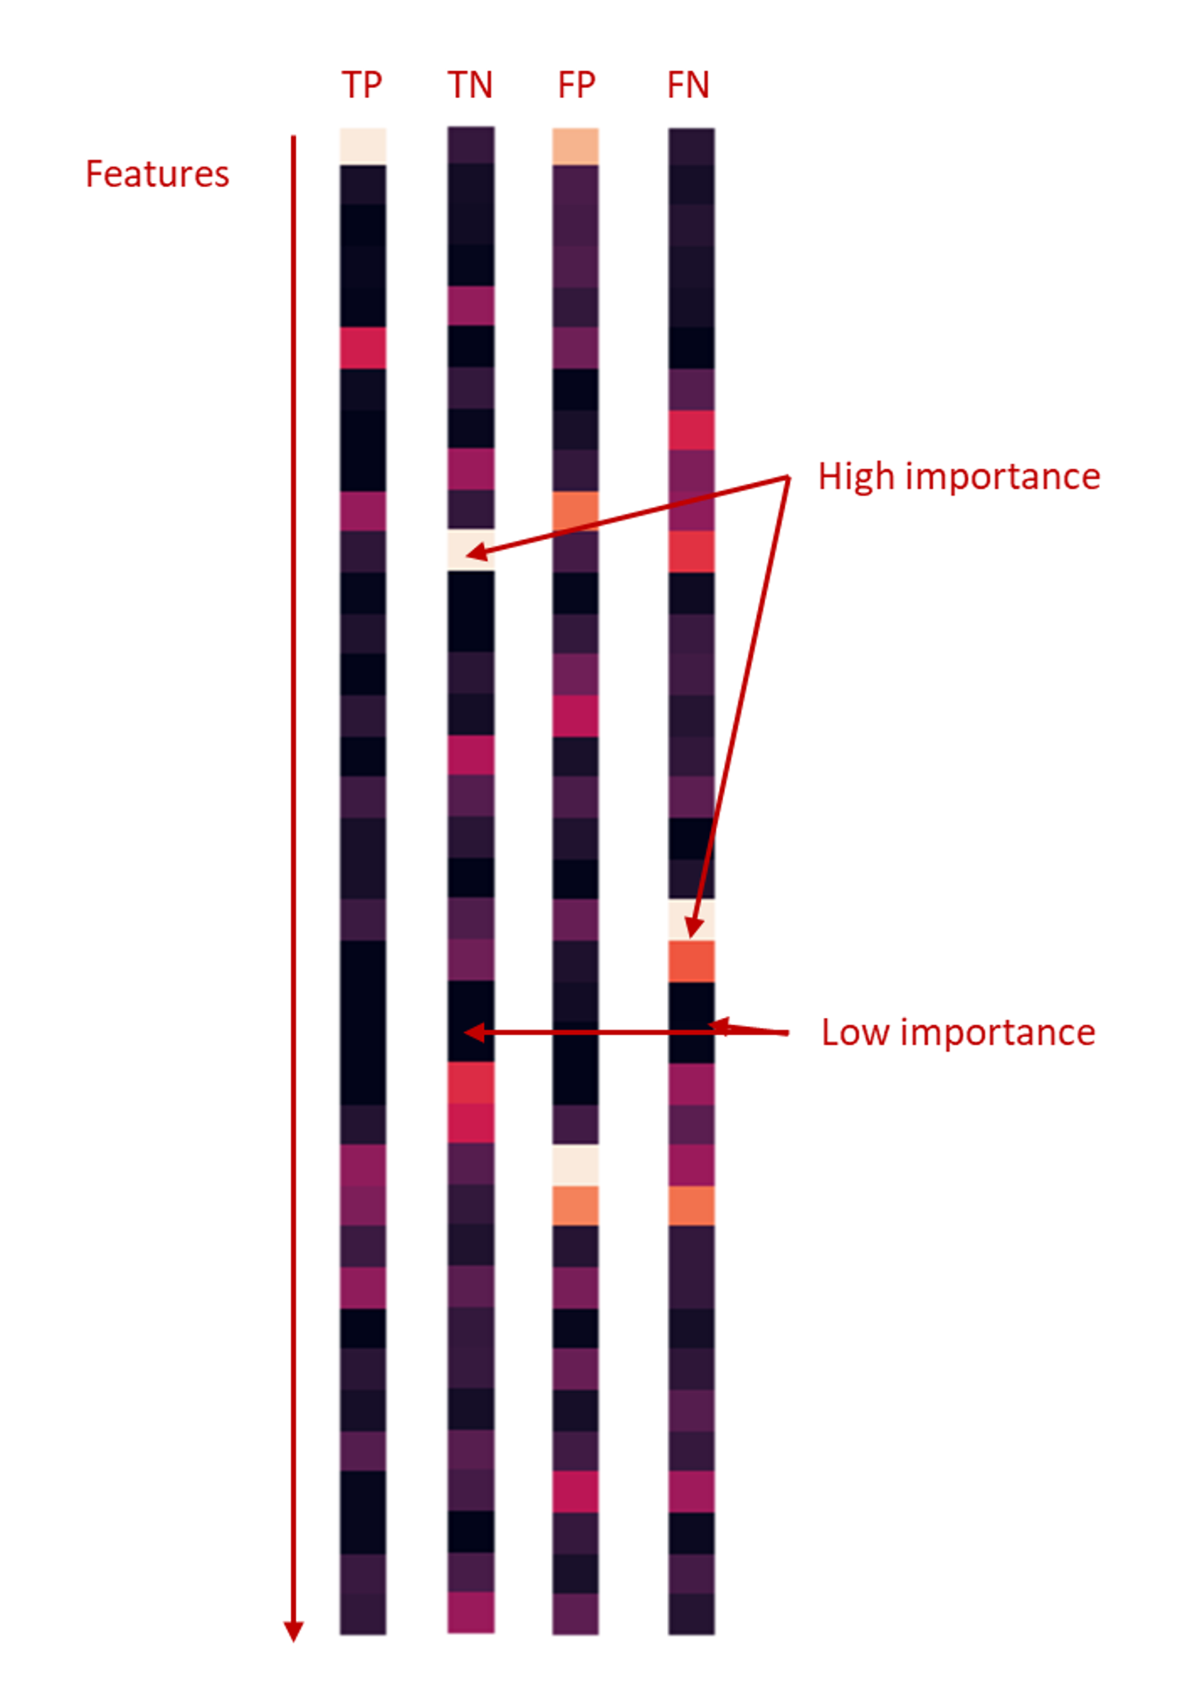
Tabnet
DNN과 DT-based 모델의 장점을 계승한 딥러닝 모델
TabNet은 순차적인 어텐션(Sequential Attention)을 사용하여 각 의사 결정 단계에서 추론할 feature를 선택하는 방식으로 interpretability를 확보하고 효과적인 학습을 가능하게 함
테이블 형식의 데이터를 다루는데 효과적이며, 분류, 회귀 등 다양한 작업에 적용
해석가능성(Interpretability)
모델의 입력 또는 알고리즘 매개변수의 변화 등에 따라 예측이 어떻게 변화하는지 확인 가능하게 하는 기능적 요소
Notes:
TabNet은 DNN과 DT(decision tree)-based 모델의 장점을 계승한 딥러닝 모델입니다.
TabNet은 순차적인 어텐션(Sequential Attention)을 사용하여 각 의사 결정 단계에서 추론할 feature를 선택하는 방식으로 interpretability를 확보하고 효과적인 학습을 가능하게 합니다.
또한 테이블 형식의 데이터를 다루는데 효과적이며, 분류, 회귀 등 다양한 작업에 적용되고 있는 모델입니다.

Slide 31
Tabnet
target
is_consumption=0
(생산)
is_consumption=1
(소비)
TabNet 사용 데이터 : XGBoost 데이터와 동일
time
client
forecast weather
historical weather
hour_sin
hour_cos
datetime
weekend
holiday
county
product_type
is_consumption
is_business
eic_count
installed_capacity
revealed_target
fore_10_metre_u_wind_component
fore_10_metre_v_wind_component
fore_temperature
fore_dewpoint
fore_cloudcover_high
fore_cloudcover_low
fore_cloudcover_mid
fore_cloudcover_total
fore_direct_solar_radiation
fore_surface_solar_radiation_downwards
fore_snowfall
fore_total_precipitation
bef_37h_temperature
bef_37h_dewpoint
bef_37h_rain
bef_37h_snowfall
bef_37h_surface_pressure
bef_37h_cloudcover_total
bef_37h_cloudcover_low
bef_37h_cloudcover_mid
bef_37h_cloudcover_high
bef_37h_windspeed_10m
bef_37h_winddirection_10m
bef_37h_shortwave_radiation
bef_37h_direct_solar_radiation
bef_37h_diffuse_radiation
gas prices
electricity price
gas_low_per_mwh,
gas_high_per_mwh
electricity_euros_per_mwh
Notes:
TabNet에 사용한 데이터는 앞서 사용한 XGBoost 데이터와 동일합니다.

Slide 32
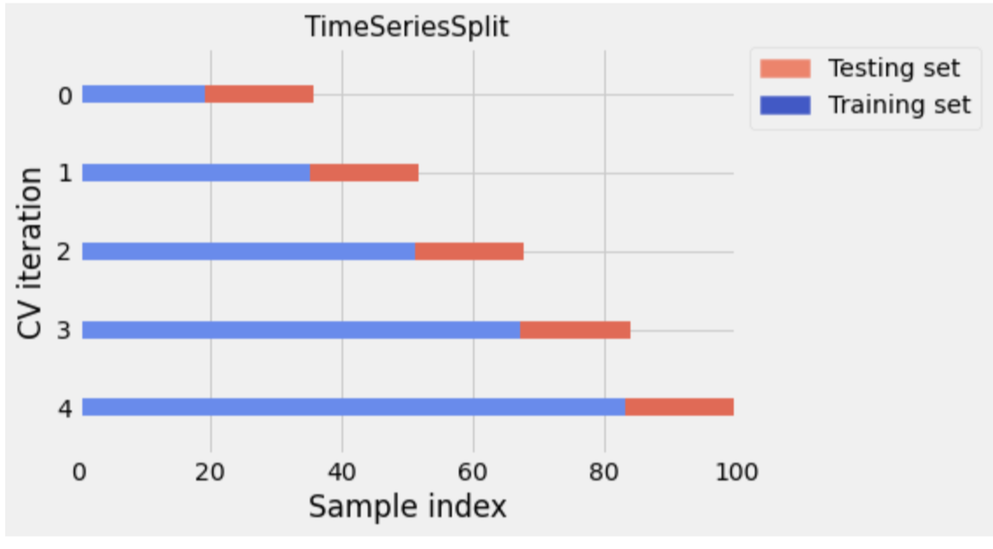
Tabnet
time series cross validation(교차검증)
Validating set
Training set
Notes:
먼저 TabNet 모델의 성능을 평가하기 위한 교차 검증을 시행하였습니다. 보통 교차 검증을 하면 훈련용과 테스트 데이터를 순서에 상관없이 섞어서 사용하게 됩니다. 하지만 시계열 데이터에 단순 교차 검증을 적용하게 되면 미래의 값을 학습하고 과거의 값으로 검증하게 됩니다. 이 때 사용할 수 있는 방법으로는 Time series cross validation 과 blocked time cross validation이 있습니다. 저희는 그 중에서 기간을 점점 늘려가며 여러 번의 검증을 시행하는 time series cross validation을 사용하였습니다.

Slide 33
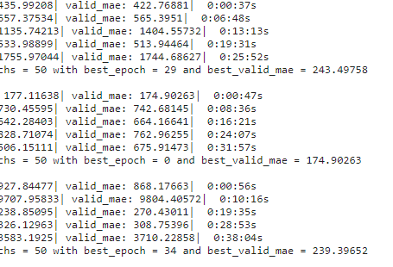
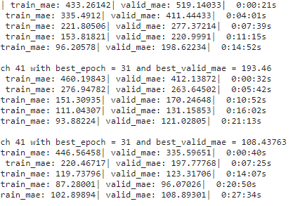
Tabnet
Self-supervised learning : Label이 없는 Untagged data를 기반으로 한 학습이며 자기 스스로 학습 데이터에 대한 분류(Supervision)을 수행
pre-trained model : 학습이 완료되어 output 도출이 가능한 이 모델
TabNet : pre training 전후 비교
Pretraining
Notes:
다음으로 TabNet은 pre training이라는 과정이 필요합니다. TabNet에서는 Self Supervised Learning 방법으로 Pretraining을 할 수 있는 방법이 있습니다.
보시는 바와 같이 pre training을 하기전과 후를 비교해 봤을때 validation의 mae 값이 눈에 띄게 안정화된 것을 알 수 있습니다.

Slide 34


Tabnet
TabNet 결과
착한 사람 눈에는 보입니다.
TabNet
Notes:
음… 하지만 이렇게 열심히 데이터를 merge하고 교차검증하고 pre training까지 했습니다만… 슬프게도 캐글의 submission 오류로 인해 결과를 알 수 없었습니다.

Slide 35
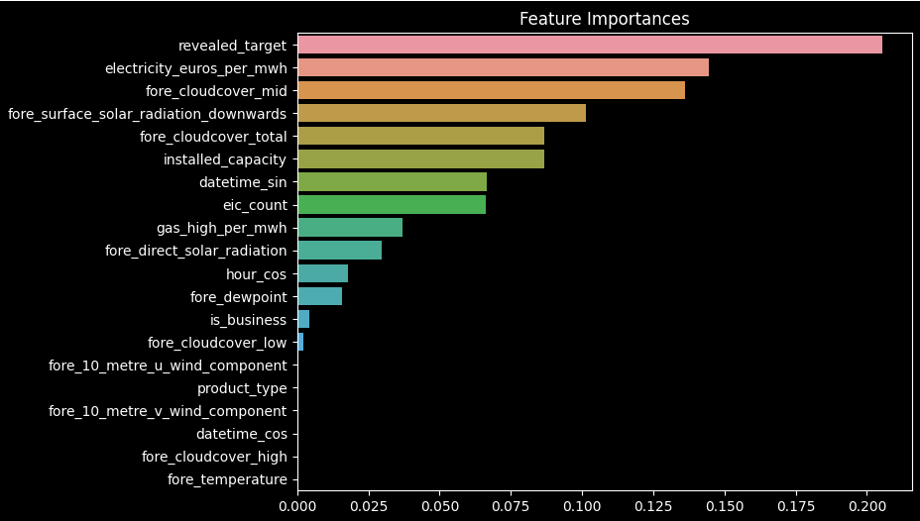
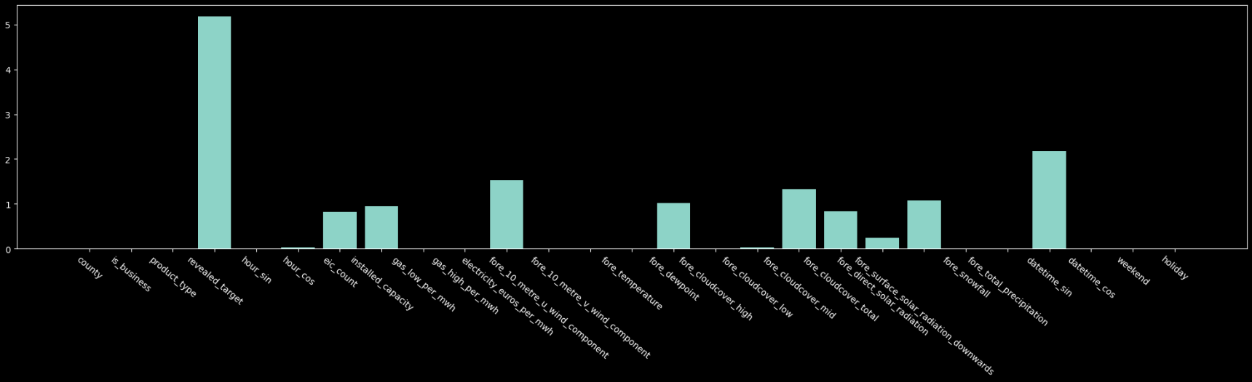
Tabnet
TabNet : feature importance : is_consumption = 0(Summer Time 적용/Production)
Notes:
비록 결과는 알 수 없었지만 우리가 분석한것 안에서 feature importance는 확인해 볼 수 있었습니다. 앞서 분석한 XGBoost와 마찬가지로 is_consumption=0일때, revealed target이 가장 영향을 많이 준 것을 확인할 수 있었습니다.

Slide 36
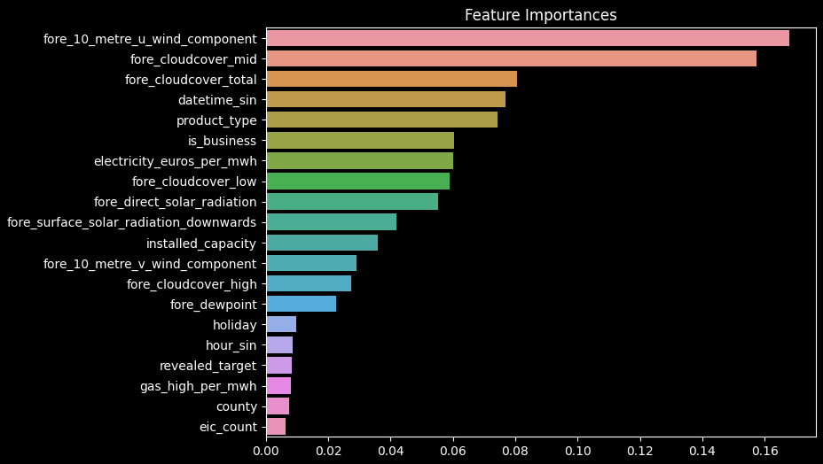
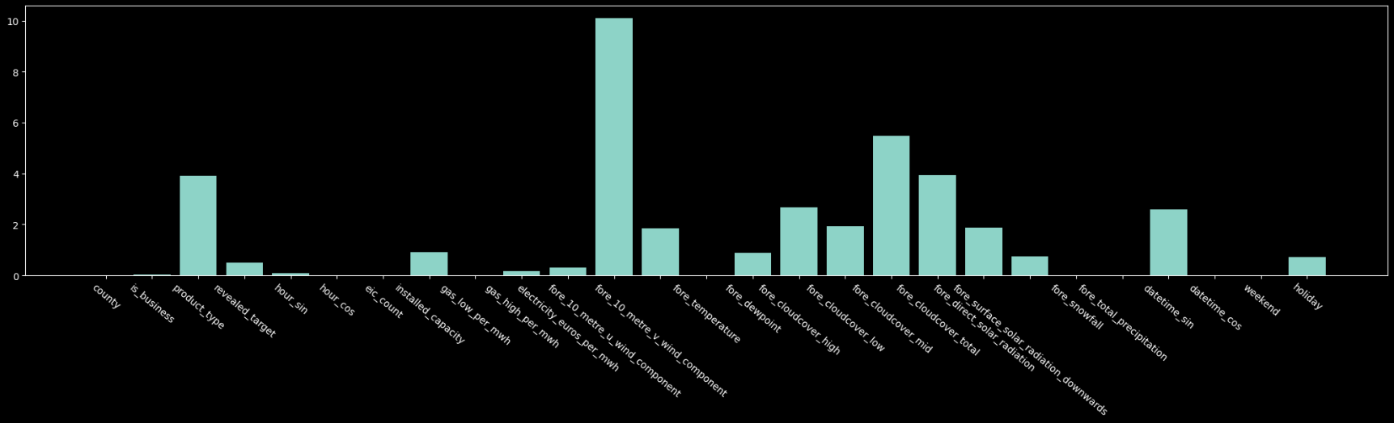
Tabnet
TabNet : feature importance : is_consumption = 1(Summer Time 적용/Consumption)
Notes:
하지만 is_consumption = 1일때의 feature importance는 달랐습니다. wind_component, cloud_mid, cloudcover_total 순으로 영향을 많이 준것을 확인 할 수 있습니다.
TabNet을 캐글에 제출해서 결과를 알 수 있었다면 이러한 부분에서 더 유의미한 결과를 얻을 수 있었을텐데, 알 수 없던 것이 아쉬웠습니다.

Slide 37
Weather Forecasting Model

Slide 38
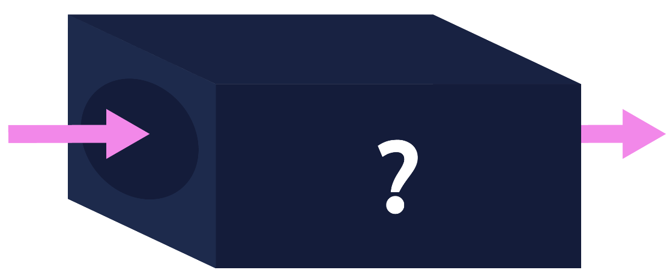
Weather Forecasting Model
predict_weather_data / historical_weather_data
Loss 계산
forecast_weather_data
predict_weather_data

Slide 39
Weather Forecasting Model
LSTM
CNN-LSTM
CNN-LSTM-CNN

Slide 40
Weather Forecasting Model(LSTM)
Many-To-One
Many-To-Many

Slide 41
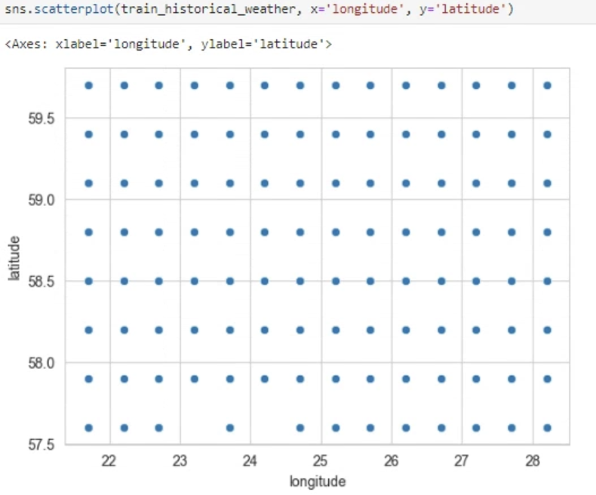
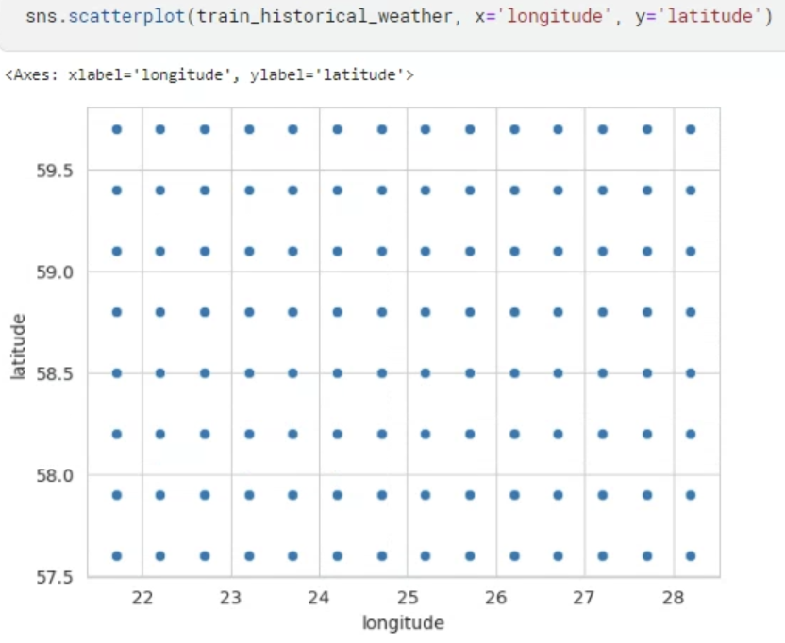
Weather Forecasting Model(Issue)
=>

Slide 42
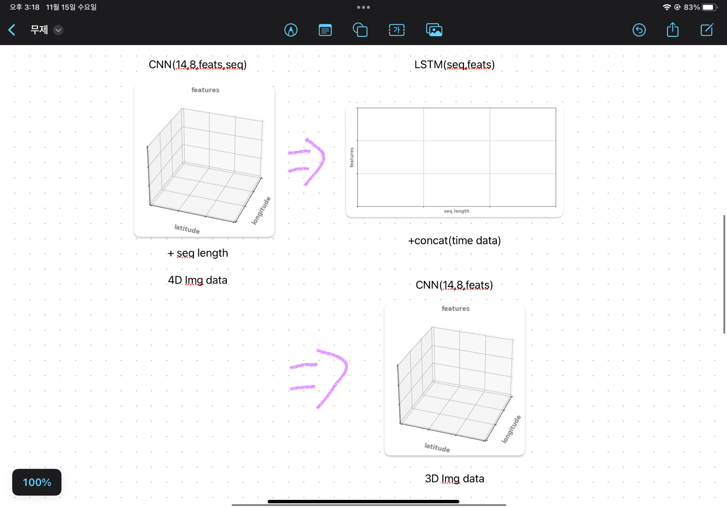
Weather Forecasting Model(CNN-LSTM)
CNN => Flatten => LSTM => reshape

Slide 43
Weather Forecasting Model(CNN-LSTM-CNN)
CNN => Flatten => LSTM => reshape => CNN

Slide 44
Weather Forecasting Model(CNN-LSTM-CNN)
Normalization(W.toTorch)
Batch Normalization
layer Normalization
SENet
positional Embedding
Feature selection

Slide 45
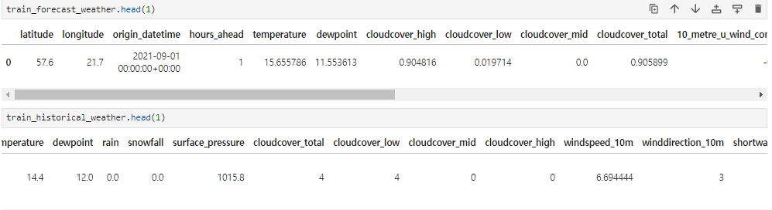
Weather Forecasting Model(Feature selection)

Slide 46
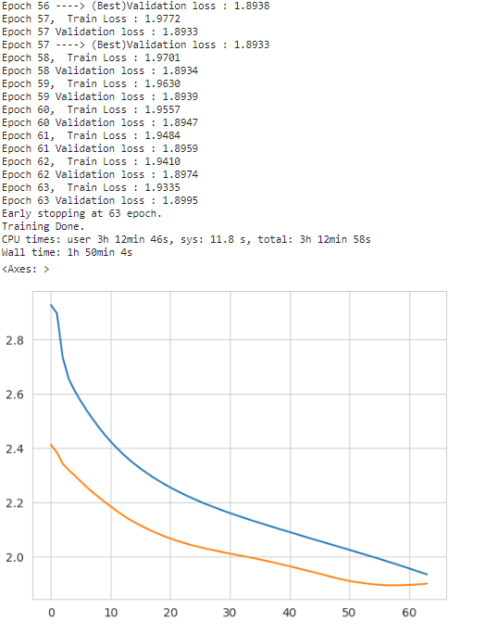
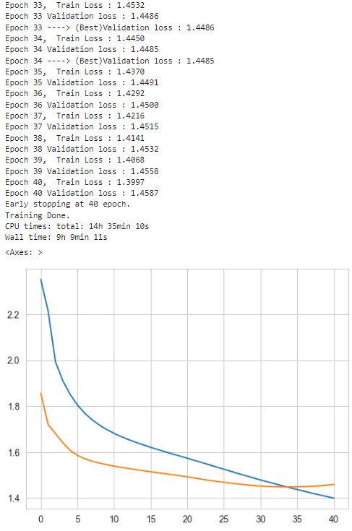
Weather Forecasting Model(CNN-LSTM-CNN)
=>
W. No ConvTranspose
W. ConvTranspose

Slide 47
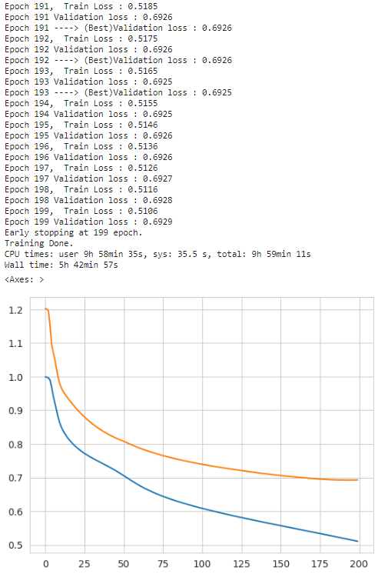
Weather Forecasting Model(CNN-LSTM-CNN)
=>
W. Some Normalize
W. All Normalize

Slide 48
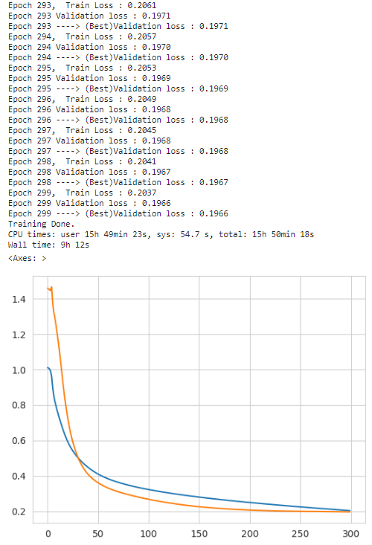
Weather Forecasting Model(CNN-LSTM-CNN)
=>
W. No feature selection
W. feature selection

Slide 49
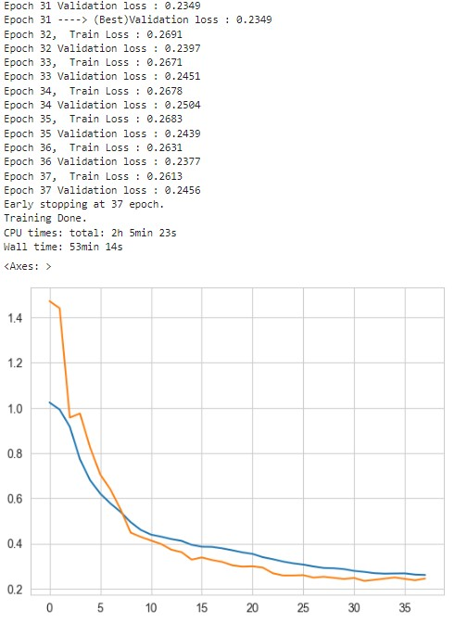
Weather Forecasting Model(CNN-LSTM-CNN)
=>
W. Many to One
W. Many to Many

Slide 50
Temporal Fusion Transformer
Notes:
마지막으로 Temporal fusion transformer에 대해서 말씀드리겠습니다

Slide 51
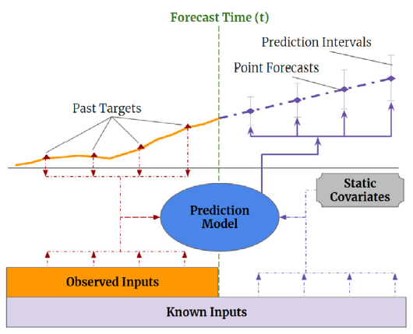
Temporal Fusion Transformer(TFT) 개념 및 구성도
Input variables
Static
Time Varying
Unknown in future
Known in future
Notes:
Temporal fusion transformer, 일명 TFT는 한 time step 후만 예측하는 것이 아닌 미래의 여러 time step을 예측하는 Multi-Horizon Forecasting이 가능한 모델입니다. TFT에는 다양한 input 데이터가 필요한데
우선 Static Covariate가 필요한데 여기서 Static Covariates의 의미는 시간에 따라 변화하지 않는 값을 의미하는데 예를 들어 상점의 위치와 같은 피처들을 말하고 있습니다.
또한 시간에 따라 변하는 time varying input이 필요한데,
이 time varying input에는 현재에는 관측을 통해 값을 알 수 있지만 미래의 값은 알 수 없는 observed input, 그리고 현재에도 값을 알 수 있고 미래에도 알 수 있는, 예를 들면 week, holiday 같은 time varying known input, 두 가지의 input이 있고 이 input들을 사용하여 예측을 진행하게 됩니다.

Slide 52
TFT
target
is_consumption=0
(생산)
is_consumption=1
(소비)
TFT 사용 데이터 : XGBoost & Tabnet 데이터와 동일
time
client
forecast weather
historical weather
hour_sin
hour_cos
datetime
weekend
holiday
county
product_type
is_consumption
is_business
eic_count
installed_capacity
revealed_target
fore_10_metre_u_wind_component
fore_10_metre_v_wind_component
fore_temperature
fore_dewpoint
fore_cloudcover_high
fore_cloudcover_low
fore_cloudcover_mid
fore_cloudcover_total
fore_direct_solar_radiation
fore_surface_solar_radiation_downwards
fore_snowfall
fore_total_precipitation
bef_37h_temperature
bef_37h_dewpoint
bef_37h_rain
bef_37h_snowfall
bef_37h_surface_pressure
bef_37h_cloudcover_total
bef_37h_cloudcover_low
bef_37h_cloudcover_mid
bef_37h_cloudcover_high
bef_37h_windspeed_10m
bef_37h_winddirection_10m
bef_37h_shortwave_radiation
bef_37h_direct_solar_radiation
bef_37h_diffuse_radiation
gas prices
electricity price
gas_low_per_mwh,
gas_high_per_mwh
electricity_euros_per_mwh
Notes:
TFT에 사용된 데이터 또한 이전에 XGBoost와 Tabnet에서 사용된 데이터와 동일합니다.

Slide 53
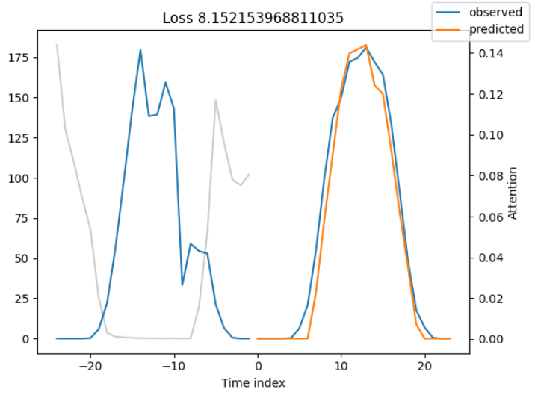
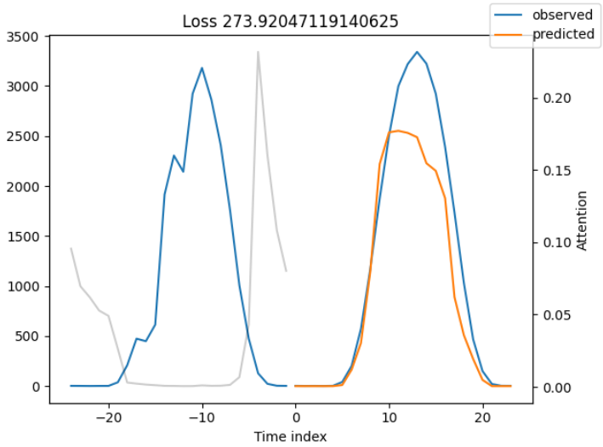
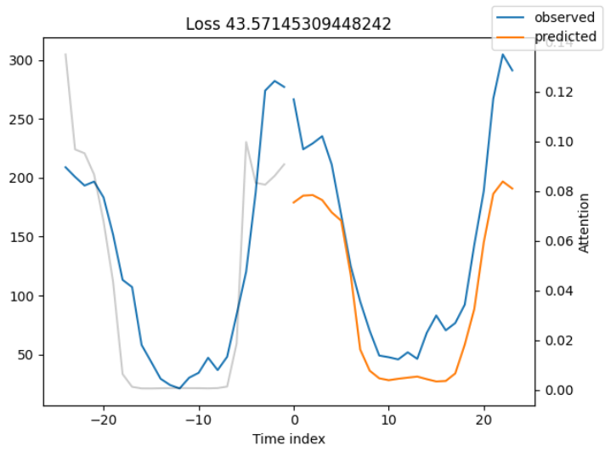
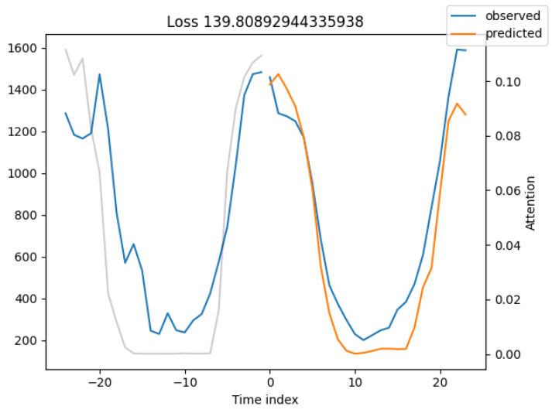
TFT Validation 결과(Best case vs. Worst case)
best case
worst case
전력생산량, 전력소모량을 동일모델에서 예측이 가능함
하루 최대 값이 높을수록 정확도가 낮아짐
전력생산량
전력소모량
Notes:
앞에서 했던 xgboost랑 tabnet과는 다르게
tft에서는 데이터를 생산량과 소모량으로 나누지 않고 훈련 및 예측을 하나의 모델에서 진행했습니다.
보이시는 그래프에서와 같이 전력생산량과 소모량이 개별적으로 예측이 잘 되고 있음을 확인했습니다.
위에가 생산량, 아래가 소모량 부분의 그래프이고 파란색이 실제 값, 주황색이 예측 값을 나타내고 있습니다.
다만 worst case를 보면 최대 생산량과 소모량 값이 높아지면 정확도가 낮아짐을 확인할 수 있었습니다.
예를 들어 전력생산량의 max가 200 정도일 때는 loss가 8정도 였는데 3500정도 되니 loss가 273으로 급증한 것을 확인할 수 있었습니다.

Slide 54







TFT 결과
영진
재민
쏘주형
허수영
오늘부터 1일
지원
연빈
Notes:
TFT 제출결과는 다음과 같습니다.
위에의 TFT 제출결과는 TFT를 처음으로 시작하면서 제출해서 받은 점수이고 이후에 코드를 수정하면서 끝없는 scoring error가 발생하여 이 점수는 저희 팀의 소중하고 유일한 제출 점수가 되었습니다..^^
(클릭)
저희는 어제를 1일차로 다시 새로운 마음으로 프로젝트를 이어가 보기로 하였으니 모두가 이 프로젝트를 잊어갈 때쯤 혹시 괜찮은 결과가 나온다면 슬쩍 랜덤토크방에 공유드리도록 하겠습니다ㅎㅎ 감사합니다!

Slide 55
TFT 결과
영진
재민
쏘주형
허수영
오늘부터 1일
지원
연빈
Q&A
Notes:
QnA 시간 갖겠습니다

Slide 56
감사합니다.

Slide 57

신경망 구성
레이어(layer) : 레이어는 신경망의 기본 구성 단위입니다.
레이어는 뉴런과 유닛의 조합으로 구성되어 있습니다.
데이터 구조로 하나 이상의 텐서를 입력받아 하나 이상의 텐서를 출력
모듈(module) : 1개 이상의 레이어가 모여서 구성된 것
layer, activation function 등이 합쳐진 모듈
모델(model) : 1개 이상의 모듈이 모여서 구성된 것(완전한 신경망)
특정 아키텍처에 기반한 훈련된 머신러닝 알고리즘을 의미합니다. 이는 아키텍처에 데이터를 학습시켜 생성된 구체적인 인스턴스를 의미합니다.
아키텍처(Architecture) : 아키텍처는 신경망이나 머신러닝 알고리즘의 구조적 설계를 의미함

Slide 58


TFT quantile forecast

Slide 59
TFT 아키텍처
1. Gating mechanisms: 아키텍처의 사용되지 않는 구성 요소를 건너뛰는 게이팅 메커니즘을 통해 광범위한 데이터 세트 및 시나리오를 수용할 수 있는 적응형 깊이 및 네트워크 복잡성을 제공합니다.

Slide 60
TFT 아키텍처
2. Variable selection networks: 각 시간 단계에서 관련 입력 변수를 선택할 수 있는 변수 선택 네트워크.

Slide 61
TFT 아키텍처
3. Static covariate encoders: 정적 공변량 인코더는 시간적 역학을 조건화하기 위해 컨텍스트 벡터의 인코딩을 통해 정적 특징을 네트워크에 통합합니다.

Slide 62
TFT 아키텍처
4. Temporal processing: Observed Input과 Known Input 모두에 대해 장기 단기 시간관계를 학습한다 Local Processing을 위해 seq2seq layer를 사용하고, Interpretable Multi-head attention을 통해 장기 의존성을 알아낸다

Slide 63
TFT 아키텍처
5. Prediction Intervals: 각각의 prediction horizon에서 target value의 범위를 결정할 수 있도록 하기 위해서 quantile forecasts를 사용한다

